Slide 1
Elective Health Alliances Science Program (EHASP):
Analisis IN VITRO dan EX VIVO Sekretom Lingkungan Kecil Tumor Sel Kanker Payudara pada Sel Imun serta Pengembangan Marka Biologis dan Pengaruh Nutrisi dalam Diagnosis dan Terapi Spesifik Kanker Payudara Metastasis
Narasumber dan Fasilitator:
Dr. Mohammad Ghozali, dr., MSc.
Siska Wiramihardja, dr., SpGK., M.Kes.
Nayla Majeeda, PhD.
M. Alendra Rizqi
Maria Maharani
5 Agustus – 5 September 2022
Fakultas Kedokteran, Universitas Padjadjaran
Rumah Sakit Dr. Hasan Sadikin

Slide 2
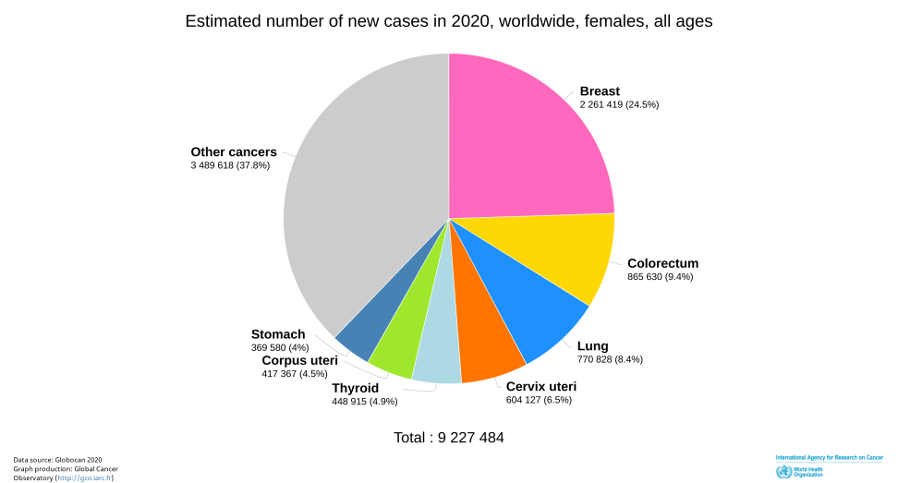

Slide 3
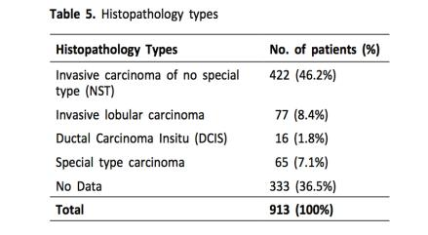
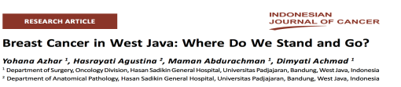
Where Do We Stand and Go?
Situation of West Java
2014-2018→ 913 new cases to RSHS
Age → 49.5 (49.5 ± 10.6) years
Age on the initial diagnosis was 42 (42.4 ± 18.6) years
Diagnosis: Stage III (48%) dan IV (16%)
Mastectomy 254 (27.8%)
Palliative mastectomy 432 (47.3%)
EARLY DETECTION and PROMPT TREATMENT for BREAST CANCER and ITS METASTATICS are NEEDED

Slide 4
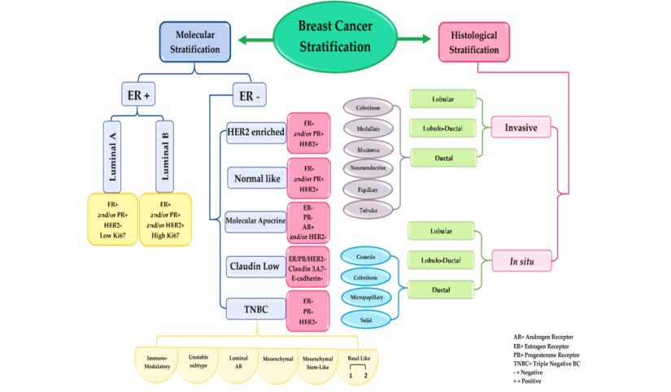
Today’s Breast Cancer Diagnostics Approach
T size
N Stage
M
Grade
Genomic Signature

Slide 5
Challenges in Breast Cancer (BC):
Change Paradigm of BC Management
Younger age incidences
Dynamic risk factors for early detection and secondary prevention approach
Extensive surgery didn’t improve overall survival
Unpredictable, unpreventable BC metastatic
Rapid changes in Multiple Drug Therapy outcomes: relapse → drug resistance
Fast Development of laboratory technics and diagnostics to therapy approach to BC characters:
  Genetics and Epigenetics
  Cancer Cells and microenvironment signaling
  Adaptation of cancer cells immune system
  Cancer cells metabolism
  Structure of cancer cells and microenvironment
PERSONALIZE BREAST CANCER MANAGEMENT

Slide 6
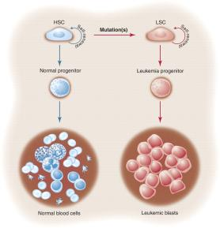
Paradigm Switch in Cancer
Clinical: Sign and Symptoms Change
Alteration of Biomarkers
Morbidity
Mortality
Cancer:
Alteration in Cell Cycle Regulation
Cancer Environment:
Genetic instability and Inflammation
Hanahan. D and Weinberg, RA.(2011). Hallmarks of Cancer: The Next Generation. Cell 144, 646–73
Notes:
Adanya perkembangan teknologi kedokteran dan biologi molekuler memberikan percepatan dan pemahaman baru pada perjalanan klinik suatu keganasan (kanker). Sebelum era 1900an, gejala dan tanda yang muncul pada penyakit kanker disebabkan adanya proleferasi sel yang tidak terkontrol, sehingga memberikan penekanan secara fisik pada sel, jaringan, dan organ di sekitarnya. Keadaan inilah kemudian memberikan perubahan-perubahan pada fungsi-fungsinya dan pada akhirnya berkontribusi pada angka morbiditas dan mortalitas.
Aplikasi teknologi biologi molekuler pada penyakit kanker menjelaskan lebih lanjut bahwa selain terdapat proliferasi sel yang tidak terkontrol, juga terdapat beberapa bukti bahwa pada penyakit keganasan terdapat komunikasi antar sel kanker dan sel lain di sekitarnya, sehingga membentuk apa yang disebut Lingkungan Kanker (Cancer Environment). Hal ini diketahui dari bukti-bukti yaitu:
1. Adanya sinyal (protein) proliferasi sel yang terus menerus (tidak teregulasi).
2. Sel kanker yang menghindar/tidak berespons dengan sinyal (protein) yang men-supresi proliferasi sel
3. Aktivasi pergerakan sel → metastasis
4. Non-Aktivasi sinyal (protein) kematian sel
5. Peningkatan Angiogenesis
Adanya bukti Komunikasi antara sel kanker dan sel di jaringan sekitarnya, terutama dengan sel imun, memperkuat bukti perubahan fungsi tubuh pada keganasan ini diakibatkan oleh protein/sinyal yang dikeluarkan oleh sel-sel imun. Menggabungkan aplikasi dua teori mendasar yaitu siklus pertumbuhan sel yang tidak terkontrol dan komunikasi sel, maka perjalanan peyakit kanker saat ini merupakan suatu kelainan fungsi inflamasi. Dengan mengaplikasikan teori genetika, komunikasi sel dan imunologi maka penelitian pada kanker bergeser pada eksplorasi peran komunikasi sel imun dalam perjalanan seluler dan klinik serta eradikasi kanker melalui komunikasi sel kanker dengan sel imun.

Slide 7
Hallmark of Cancer
(Emerging) Therapeutic Targeting
Hanahan. D and Weinberg, RA.(2011). Hallmarks of Cancer: The Next Generation. Cell 144, 646–73
Notes:
Hadirin yang saya muliakan,
Dengan berbasis mekanisme seluler, maka secara spesifik saat ini (era 2010) karakteristik sel kanker dapat diketahui dan me,berikan kesempatan baru dalam menciptakan teknologi eradikasi sel kanker. Karakteristik (Hallmark) sel kanker dan usulan eradikasi adalah sbb:
Menghindari sinyal penekan pertumbuhan (Cycllin dependent kinase inhibitor)
Menghindari destruksi sistem imun (antibody CTLA-4)
Meningkatkan aktivitas “cell immortality” (Telomerase inhibitor)
Mengaktivasi inflamasi pada jaringan sekitar tumor (Anti inflammasi – selective)
Mengaktifkan pergerakan/metastias sel (inhibitor HGF/c-Met)
Mengaktifkan angiogenesis (VEGF inhibitor)
Mutasi - instabilitas genetik (PARP inhibitor)
Menghindar kematian sel (Proapoptotic BH3-mimetic)
Deregulasi bioenergetika seluler (Aerobic glycolysis inhibitor)
Aktivasi terus-menerus proliferasi sel (EGFR inhibitor)

Slide 8
Tumor Micro-environment
Heterogenous non-immune and immune cells and their products → chronic inflammatory
Pro- and anti-tumor or pro-angiogenic tumor microenvironment.
Characterization proteins of microenvironment: tumor progressivity
Pellegrino B, Hlavata Z, Migali C, De Silva P, Aiello M, Willard-Gallo K, et al. Luminal Breast Cancer: Risk of Recurrence and Tumor-Associated Immune Suppression. Mol Diagn Ther. 2021;25(4):409-24.

Slide 9
Immune Response in Cancer Progressivity
Chronic inflammation → progressive growth and metastasis
Immune cells interaction :
Tumoricidal effector response >< Immune Tolerance
Immune cells activity and interaction (receptors):
Biological markers for cancer progressivity and therapy
Gonzalez H, Catharina Hagerling, Werb Z. Roles of the immune system in cancer: from tumor initiation to metastatic progression. GENES & DEVELOPMENT. 2018;32(1):1267–84

Slide 10
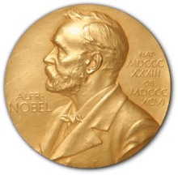


The Nobel Prize in Medicine or Physiology
2018
Born in August 7 1948
Executive director of immunotherapy platform in M.D Anderson Cancer Center at University of Texas
Born in january 7 1942
Deputy Director-General dan Distinguished Professor in Kyoto University Institute for Advanced Study (KUIAS)
James P Allison
Tasuku Honjo
“for their discovery of cancer therapy by inhibition of negative immune regulation”
Notes:
Untuk tahun ini, anugerah penghargaan nobel diberikan kepada dua peneliti dari dua benua, yaitu James Patrick Allison dari Amerika Serikat dan Tasuku Honjo dari Jepang. James Patrick Allison, lahir pada tanggal 7 agustus 1948, adalah seorang professor dan ahli imunologi yang saat iin menjabat sebagai executive director of immunotherapy platform di M.D Anderson Cancer Center di University of Texas. Sedangkan Tasuku Honjo, yang lahir pada tanggal 27 januari 1942, adalah seorang imunologis yang saat ini menjabat sebagai Deputy Director-General dan Distinguished Professor di Kyoto University Institute for Advanced Study (KUIAS). Kedua peneliti tersebut secara bersamaan diberikan penghargaan oleh Nobel Foundation atas kiprah mereka menemukan terapi kanker dengan metode penghambatan sistem kendali dari kekebalan negatif. Pemberian hadiah nobel untuk tahun ini sangat menarik, karena melibatkan sisi ilmu dasar, yaitu imunologi yang diaplikasikan untuk kemaslahatan masyarakat khususnya sebagai terapi penyakit kanker. Hal ini mencerminkan, bahwa untuk menghasilkan inovasi khususnya di bidang kesehatan, diperlukan kolaborasi dari berbagai disiplin ilmu, antara ilmu dasar dan ilmu terapan, maupun antara ilmu medis dan non medis.

Slide 11
Immune system vs. Cancer
Immune checkpoints on T-Cells:
CTLA-4 and PD-1
  inhibitory pathways crucial for maintaining self-tolerance
  Ligands commonly overexpressed in tumour cells or in the tumour microenvironment
CTLA-4 downregulates the early stages of T-cell activation
PD-1 downregulates the activity of effector T cells
Valsamo K. Anagnostou and Julie R. Brahmer .(2015). Cancer Immunotherapy: A Future Paradigm Shift in the Treatment of Non–Small Cell Lung Cancer . Clin Cancer Res; 21(5).
Notes:
Sel kanker adalah sel “self” yang mengalami perubahan fungsi. Sejalan dengan ini terdapat perubahan struktur pada sel tersebut, antara lain kemunculan/produksi protein (sinyal) baik di dalam sitoplasma, yang terintegrasi pada membran sel, maupun dilepaskan oleh sel lingkungan sekitarnya. Adanya teknologi pembuatan antibodi, maka sinyal tersebut dapat diidentifikasi dan diukur.
Keseimbangan fungsi sel di dalam tubuh (homeostasis) diatur salah satunya oleh sel imun melalui tahap pengenalan, optimasi, eksekusi dan regulasi. Mengaplikasikan Adanya Sinyal (protein) yang diproduksi oleh sel kanker, maka sel keganasan ini akan dikenali oleh sel imun melalui sel APC (Antigen Presenting Cell). Kemudian sel APC akan memproses protein yang dikenali dari sel kanker, dan dioptimasi ke sel efektor maupun regulator yaitu Sel Limfosit T menggunakan sinyal-sinyal (protein) yang disebut Immune Checkpoint. Selanjutnya sel T akan meregulasi pertumbuhan sel kanker.
Terdapat dua immune checkpoints yang menjadi perhatian, terutama oleh kedua Noble Lauaret ini, yaitu protein CTLA-4 dan PD-1 yang diproduksi/diekspresikan oleh Sel T. Kedua protein adalah sinyal komunikasi antara sel APC dan Sel T yang berperan dalam regulasi sel T dalam memberikan efek sitotoksik terhadap sel kanker. CTLA-4 berfungsi sebagai sinyal penekan (down regulation) aktivasi dini sel T pasca komunikasi antara sel T dan APC. Ketika sel T sampai di jaringan tumor untuk mejalankna aksinya terhadap sel kanker, terdapat sinyal PD-1 yang berperan dalam menekan (mengatur) pengenalan/aktivasi sel T terhadap sel kanker. Tantangan yang dihadapi saat ini pada perjalanan seluler sel kanker adalah kapasitas sel kaker yang mampu mengaktifkan sinyal CTLA-4 maupun PD-1 sehingga sel yang mengalami keganasan tidak dapat dikenali oleh sel T dan sel imun ini tidak mampu dikenali untuk dieradikasi oleh sel imun.
Penggabungan aplikasi teori ketidakseimbangan proliferasi sel, kegagalan komunikasi sel, dan inflamasi, maka bukti mendasar ini menjadi fondasi dalam penemuan mekanisme baru eradikasi sel kanker secara spesifik. Di samping itu, karakteristik baru sel kanker sehingga lebih memahami secara spesifik.

Slide 12
Triple Negative Breast Cancer (TNBC):
Challenges and Opportunity
Depends on the accurate assessment of the status of the oestrogen receptor (ER), progesterone receptor (PgR) and HER2
Relatively poorer outcome
Lack of recognized molecular targets for therapy
Remarkably heterogeneous the tumour microenvironment
Tumour lymphocyte infiltration is associated with good prognosis and a response to chemotherapy
Bianchini G, Balko JM, Mayer IA, Sanders ME, Gianni L. Triple-negative breast cancer: challenges and opportunities of a heterogeneous disease. Nat Rev Clin Oncol. 2016;13(11):674-90.

Slide 13
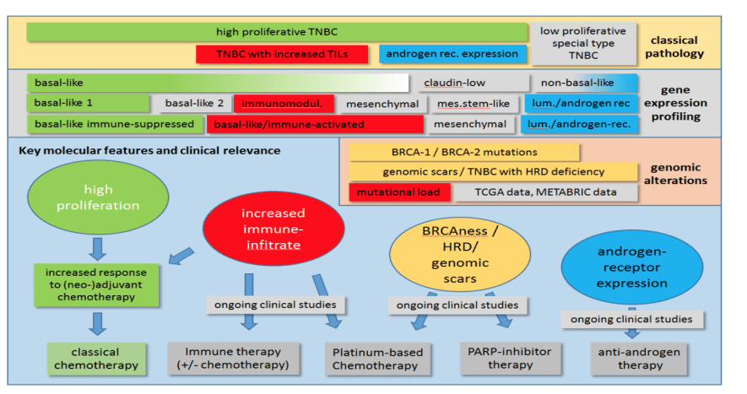
TRIPLE NEGATIVEc
Carsten Denkert, Institute of Pathology, Charité Universitätsmedizin Berlin, Charitéplatz 1, 10117 Berlin, Germany, E-Mail: carsten.denkert@charite.de, Tel. +49 30 450 536 047, Fax: +49 30 450 536 902

Slide 14
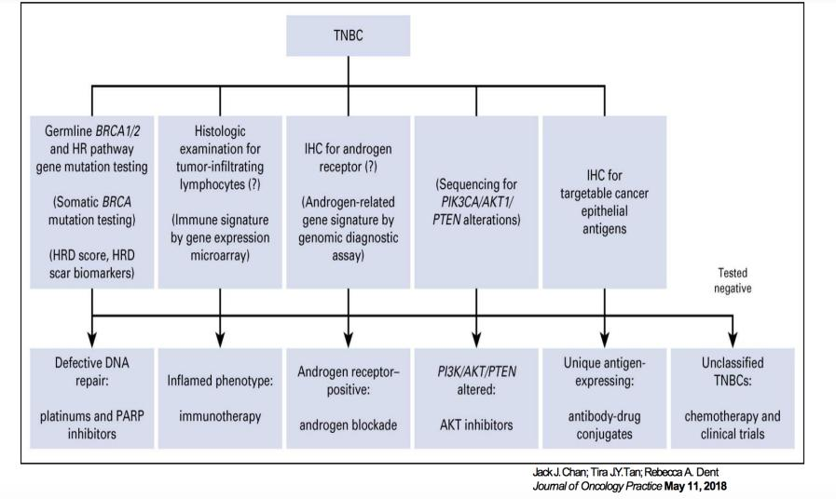

Slide 15
Breast Cancer TNBC Phenomena
Clinical characteristics:
  Clinical diagnostic
    Early
    Late
  Pathology diagnostic
  Surgical therapy
  Non-surgical therapy:
    Responsive
    Relapse
Breast Cancer Registry: Tissue Bank
Basic Medical Sciences:
  Genetic - Epigenetic
  Protein structure related function (immune response)
    TILS
  Signal transduction
  Energy metabolism
Public health characteristics
Targeted therapy (immunotherapy)
Research and Public Service
Solving Breast Cancer and related Health Problem from West Java for Global

Slide 16



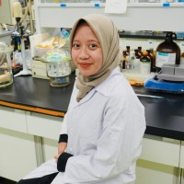
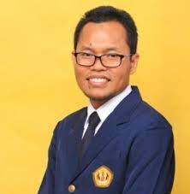
Socio-economics
Transcriptomic and Proteomic
Genetics and Epigenetics
Demography research
Immune response, biomarker
Familial vs sporadic
Metastatic vs non metastatic
Targeted Therapy, Prognosis and Response Therapy, and
Quality Life of Breast Cancer
Risk factor
Lifestyle: Nutrition
Progressiveness - survival
Metastatic
Diagnostic-Therapy
Cell and tissue models
Public health: Promotive - Preventive
Clinical Epidemiology
In vitro and in vivo
Students:
M. Alendra Rizqi
Maria maharani
Daffa Khairal

Slide 17
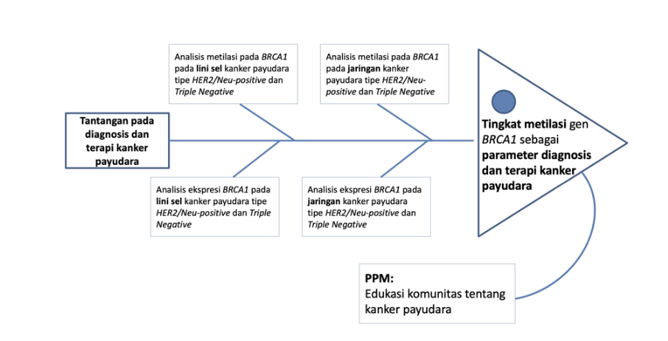
Fishbone penelitian

Slide 18
Collaboration Opportunities
Innovative Idea
Basic Medical Science – Clinical – Public Health – Health Allies
  Disease process → Biological markers
  Predictor response of therapy
  Predictor of disease relaps
  Data management → Cancer Registry V (SRIKANDI)
  Biobank
  Behavior Study
  Community Awareness Improvement

Slide 19
Elective Health Alliance Sciences Program (EHASP)
semangat Merdeka Belajar Kampus Merdeka: mahasiswa memilih wahana pembelajaran berupa suatu program riset dan PPM yang dimiliki oleh staf
menguatkan metode pembelajaran kolaboratif
mahasiswa memiliki kompetensi tambahan di luar kompetensi inti yang dibutuhkan dalam pelayanan kesehatan primer
meningkatkan kesempatan belajar dan paparan tentang bidang-bidang ilmu yang terkait dengan kedokteran dan kesehatan yang sejalan dengan minat dari masing-masing mahasiswa.

Slide 20
Tujuan / Learning Outcome EHASP
Memiliki pengalaman dan wawasan yang lebih serta gambaran yang lebih jelas tentang jenjang karir yang tersedia bagi profesi dokter
Melakukan perencanaan terhadap pengembangan karir di masa mendatang di dunia profesi kesehatan
Melakukan refleksi terhadap pengalaman belajar yang didapatkan sebagai bagian dari profesionalisme calon dokter
Melakukan penilaian terhadap diri (self-assessment)
Memberikan wahana kesempatan kepada mahasiswa mendalami minat khusus yang terdapat pada lapangan kerja terkait dunia kesehatan.
Memberikan wahana komunikasi dan interaksi mahasiswa, staf pengajar dan masyarakat (stakeholder) yang otentik di dalam atau luar program studi.
Memberikan wahana perwujudan Merdeka Belajar Kampus Merdeka.
Memperkuat implementasi kurikulum transformatif Program Studi Kedokteran (S.Ked) FK Unpad

Slide 21
Wahana
Kampus FK Unpad di Jatinangor
Laboratorium Biomedik Lanjut di Rumah Sakit Pendidikan Unpad (Gedung Pamitran), lantai 3, jalan Eyckman No. 38 Bandung.
Divisi Bedah Onkologi, Rumah Sakit Hasan Sadikin Bandung, Jalan Pasteur No. 38 Bandung.
Fakultas Farmasi Unpad Jatinangor.
Klinik Gizi Santi. Jl. Merdeka No. 44, lantai 3. Bandung 5)
SMA Al-JAwami Bandung (dalam konfirmasi)
SMA Cendekia Muda Bandung (dalam konfirmasi).
Instagram: @ pinkribbonunpad

Slide 22
Tujuan Khusus
Kolaborasi, Partisipasi, Komunikasi, Gagasan Ide Inovatif
  komunikasi efektif dengan pasien dan komunitas
  Dietary recall
  Antropometri
  Prinsip kerja
  Simulasi kegiatan laboratorium in vitro dan ex vivo
Refleksi Diri dan Pengembangan Diri
  E-portofolio (Site Unpad)

Slide 23
Knowledge Related
Normal structure-related function of breast
Normal structure-related function of the cell
Protein synthesis and dogma central
Biology of cancer
Inflammation
Immune cells interaction in body deffense related to cancer
Cancer Research
Overview Research methodology
Nutrition and Energy Metabolism related aspect of Breast Cancer. Ref:
Alat laboratorium:
Flowcytometry, geneexpert. MySeq, ELISA, PCR, PyroSeq, Inverted Microscope, HPLC

Slide 24
Evaluasi Belajar
Logbook: reflesi pembelajaran --> Portfolio selama belajar elektif
  Refleksi 5W1H yang telah dipelajari (Telah berjalan baik dan perlu improvement
  Refleksi apa yang selajutnya akan dilakukan selama elektif
Diskusi kelompok
Metode refleksi: individual dan kelompok

Slide 25
Lini Masa Pelaksanaan
Koordinasi dan Komunikasi Mingguan dan Harian pada WAG Dosen Pembimbing
Pelaksanaan kegiatan pembelajaran EHASP: 5 Agustus 2022 s.d 5 September 2022.
Pengumpulan laporan dan luaran EHASP: 8 September 2022.
Batas akhir pengumpulan hasil evaluasi oleh dosen pembimbing: 10 September 2022.

Slide 26

Thank You

